Slide 1


基于区块链的网约车路径预警系统的
设计与实现
BLOCKCHAIN ONLINE car-hailing
汇报人
李诗云

Slide 2





目录
CONTENTS
PART 01
PART 02
PART 03
PART 04
总体介绍
项目创新
工作成果
下一步计划

Slide 3


研究背景
BACKGROUND
时代背景：
智能合约：
网约车快速发展
依托于区块链
恶性事故不断
自动执行
管理乱象频发
不可篡改
区块链：
公开透明
利用区块链优势特性
不可篡改
提供网约车安全方案
去中心化

Slide 4
项目创新
innovation
创新点
区块链公链
永久性的数据记录
去中心化且
自动执行的
核心逻辑
智能合约部署
多种思路
实现需求
智能合约环境下
的算法改良
4
移动端APP
Web3 API
区块链内外交互

Slide 5
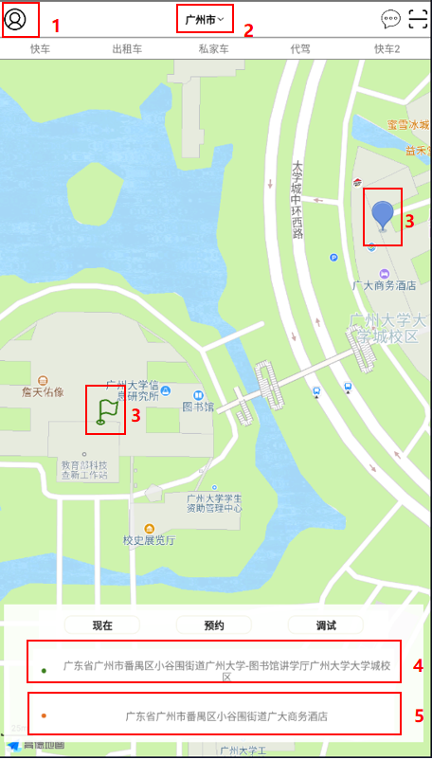
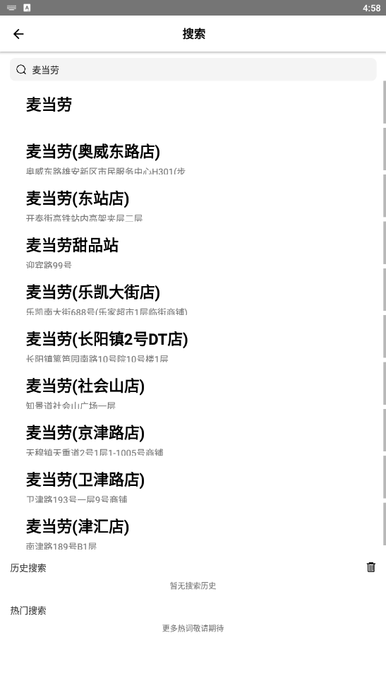
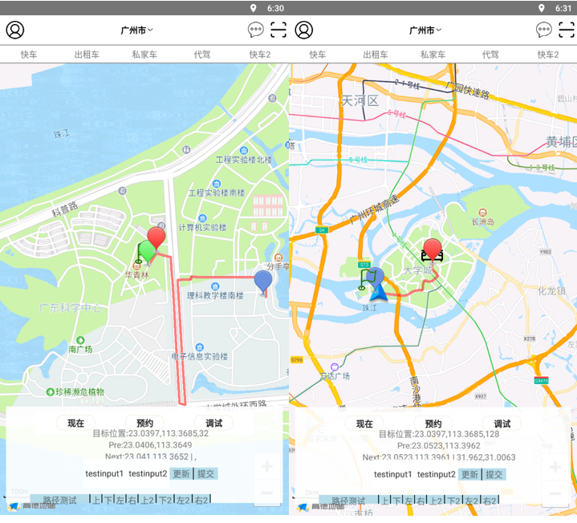
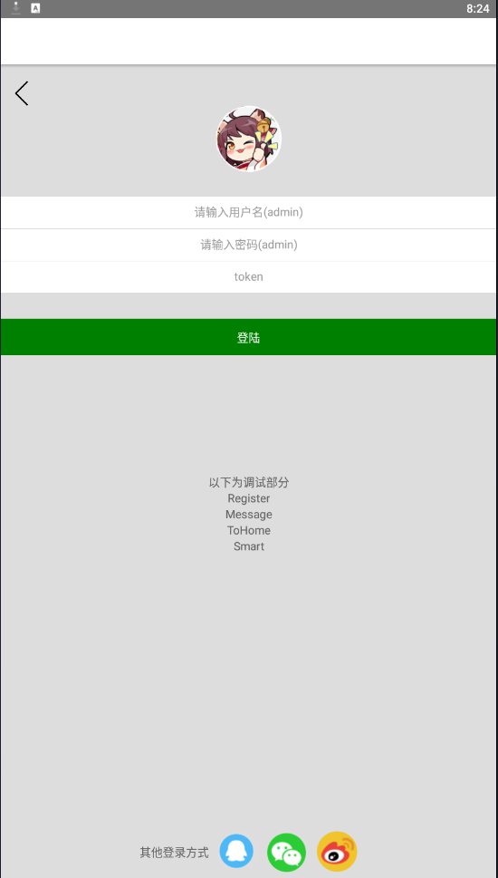
工作成果——移动端
ACHIEVEMENT——Mobile
现有功能
地图展示
位置选取
标注
位置信息
显示
位置搜索和跳转功能
路径规划
监听区块链
事件
其他
移动端APP首页
搜索页面
路径规划功能展示
登陆页面

Slide 6
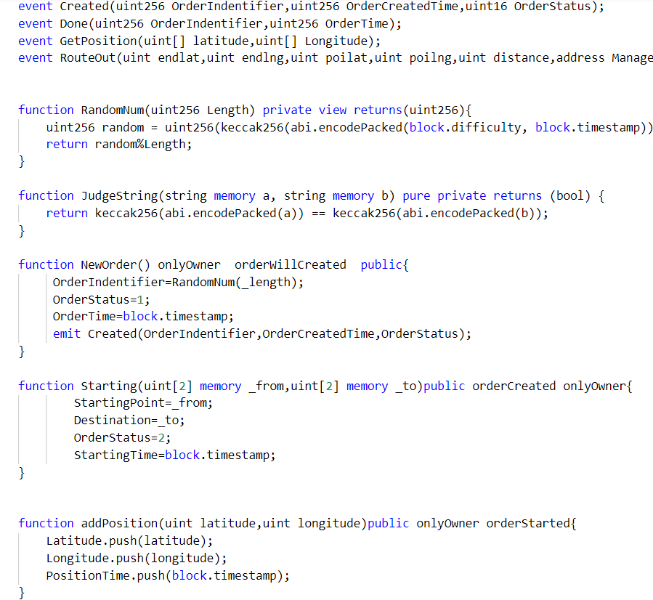
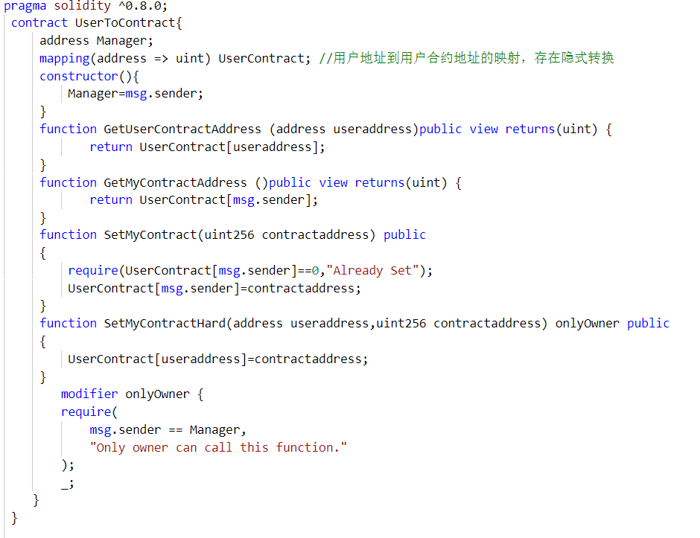
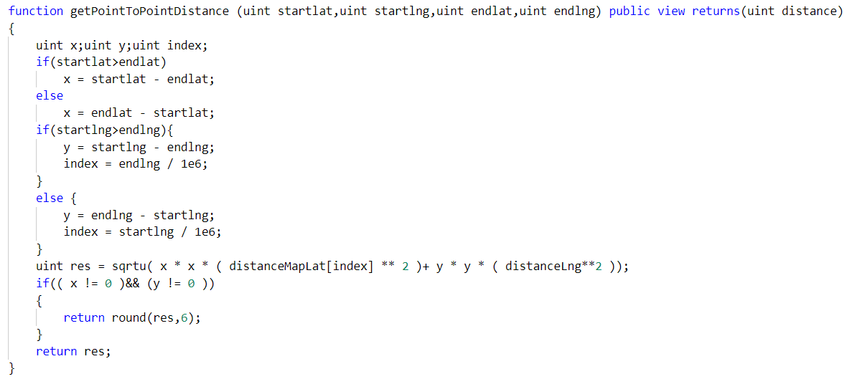
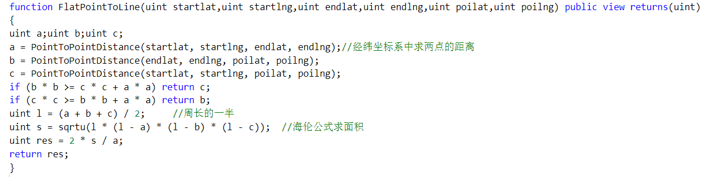
工作成果——智能合约
ACHIEVEMENT——SMARTCONTRACT
现有功能
行程信息
记录
计算辅助合约
紧急联系人
设置和获取
路径脱离
判断
区块链事件
发布
状态管理
其他
行程信息记录模块部分代码
紧急联系人设置模块代码
部分算法代码

Slide 7
工作成果——智能合约及其算法
ACHIEVEMENT——SMARTCONTRACT AND arithmetic
主要难点
解决方案
数据的输入输出
泰勒展开
有理数转换
小数点位移
无浮点型
难以使用三角函数和弧度制
计算的精确度
算法难点
设计合理算法
坐标系转换
查表法
循环逻辑
Gas的限制
代码规范
低复杂度算法
位运算优化
Checked特性
其他问题

Slide 8
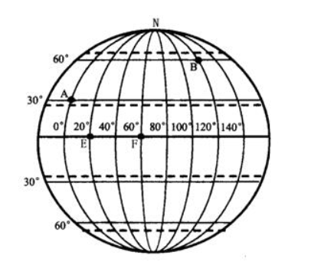
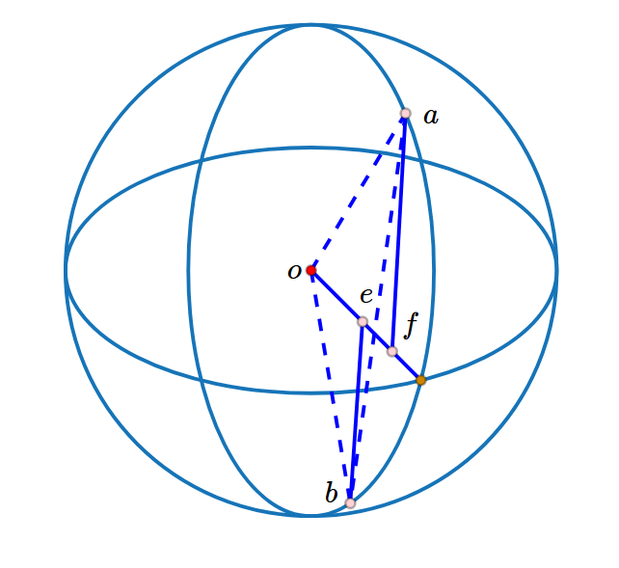
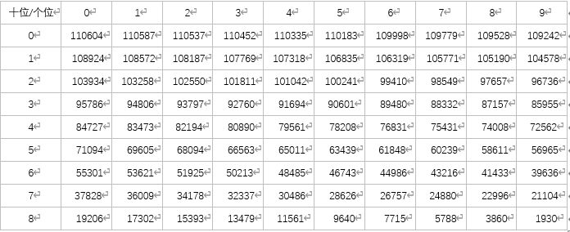

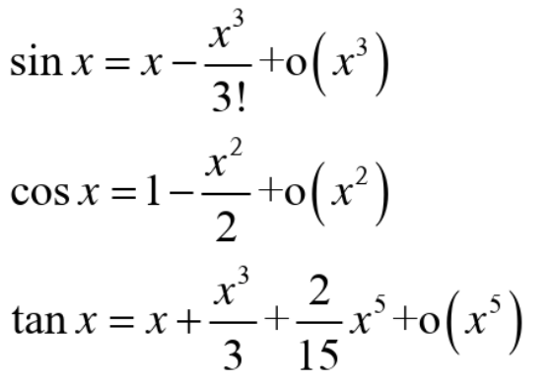
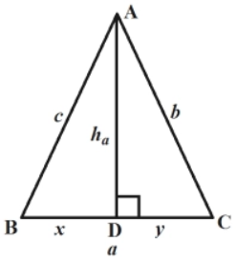
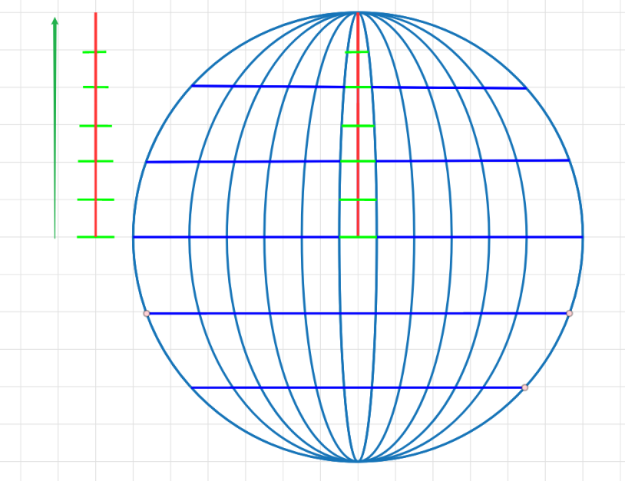


工作成果——算法演变
ACHIEVEMENT——arithmetic
自制映射表
两点间距离算法
三角函数泰勒展开
+
提高输入精度
三角变换+弧度变换
$$d=\sqrt{{\left(x_{2}−x_{1}\right)}^{2}+{\left(y_{2}−y_{1}\right)}^{2}+{\left(z_{2}−z_{1}\right)}^{2}}$$
$$c=\arcsin{\frac{L}{2r}}⋅2r$$
$$S=\sqrt{p\left(p−a\right)\left(p−b\right)\left(p−c\right)}$$
细化弧度制
球面两点间
弧长算法
算法优化
K值判断法
经纬度转换+海伦公式

Slide 9
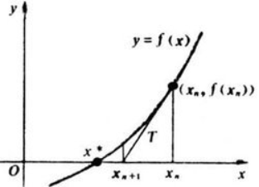
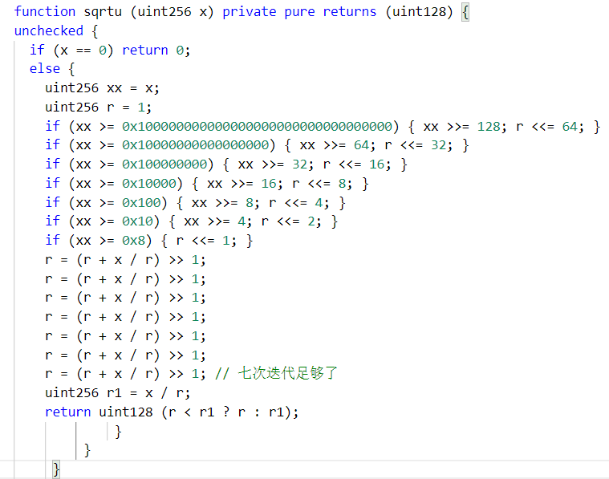
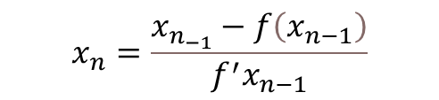

工作成果——算法演变
ACHIEVEMENT——arithmetic
平方根算法
$$r_{n}=\frac{r_{n−1}+\frac{x}{r_{n−1}}}{2}$$
$$x_{n}=\frac{x_{n_{−1}}−f\left(x_{n−1}\right)}{f^{′}x_{n−1}}$$
牛顿迭代公式
计算平方根的迭代公式
牛顿迭代法图例
通过位运算加快迭代速度
将算法复杂度降低到O(1)

Slide 10
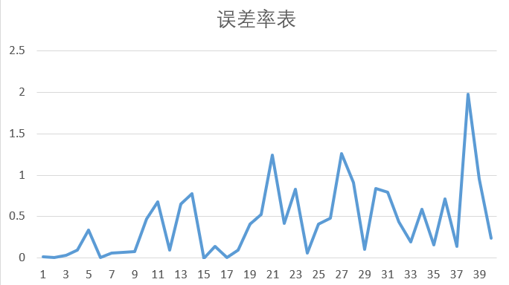
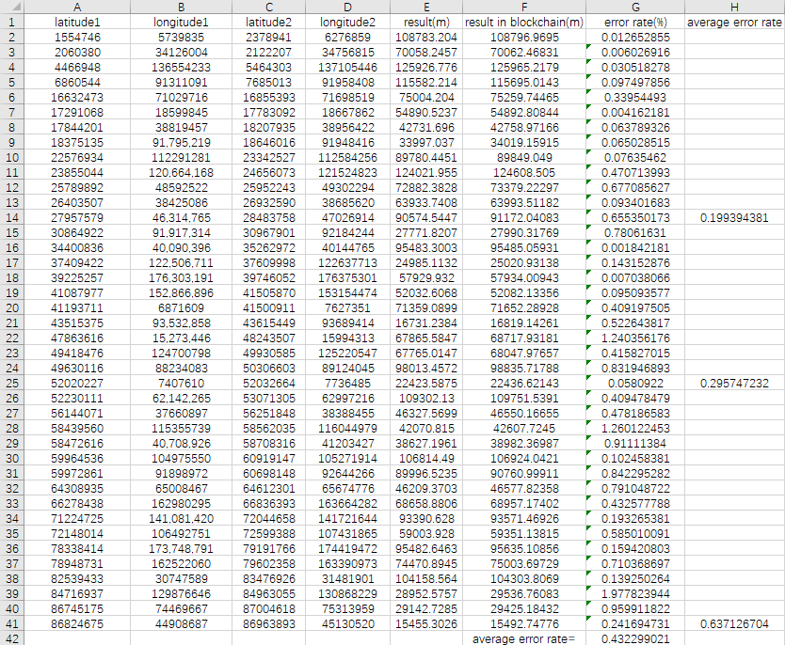
工作成果——算法测试
ACHIEVEMENT——arithmetic
算法精度测试
样本误差率折线图
平均误差随着纬度的增大而增大
在0-30度的低纬度地区平均误差为0.199%
30-60度的中纬度地区平均误差为0.409%
在60-90度的高纬度地区平均误差率为0.637%
全纬度整体平均误差为0.432%
整体性能良好
测试结果

Slide 11
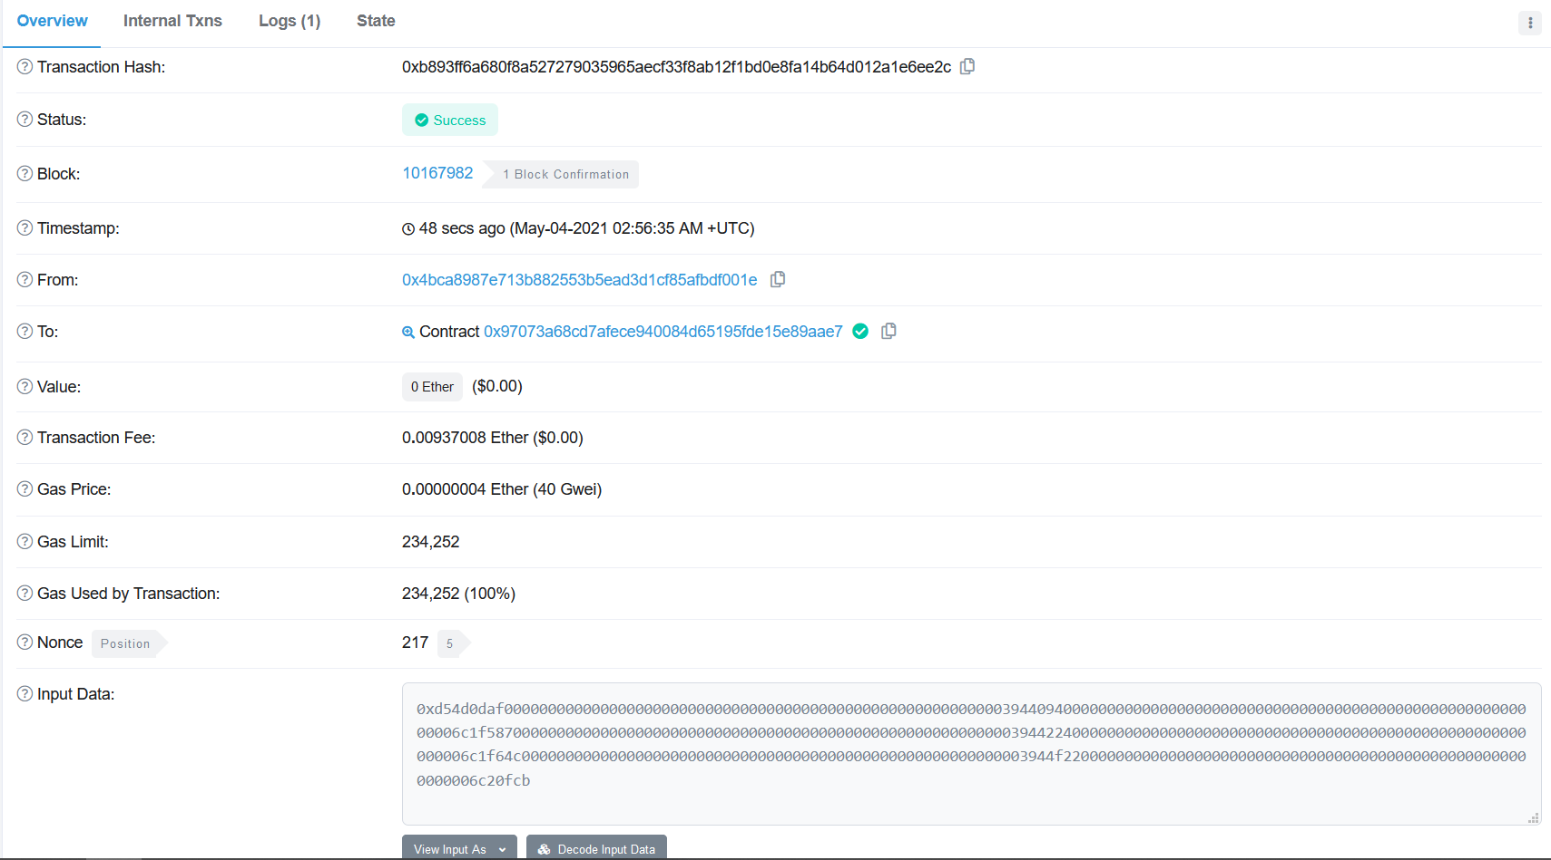
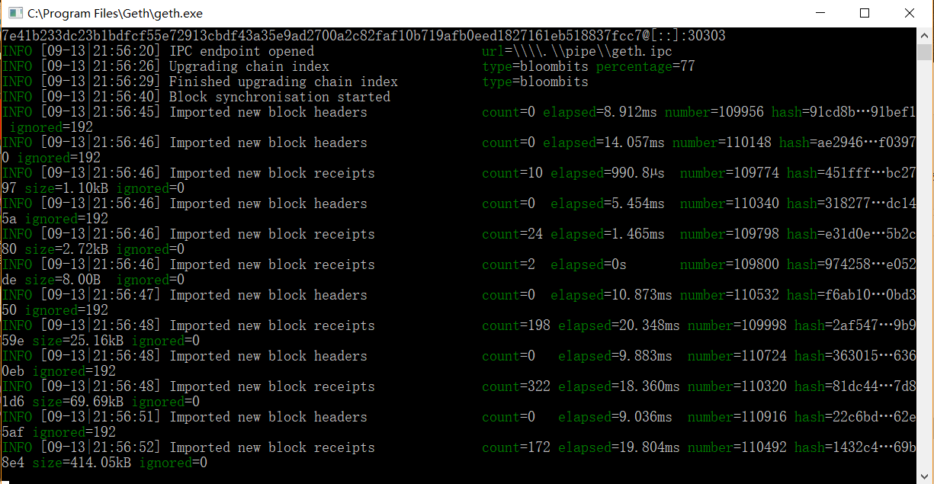
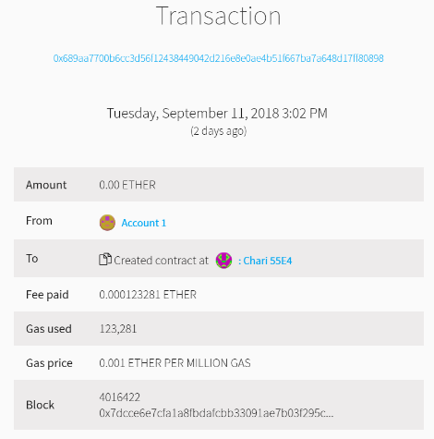
工作成果——区块链
ACHIEVEMENT——BLOCKCHAIN

Slide 12
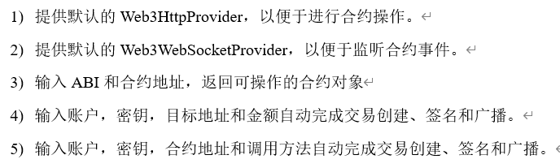
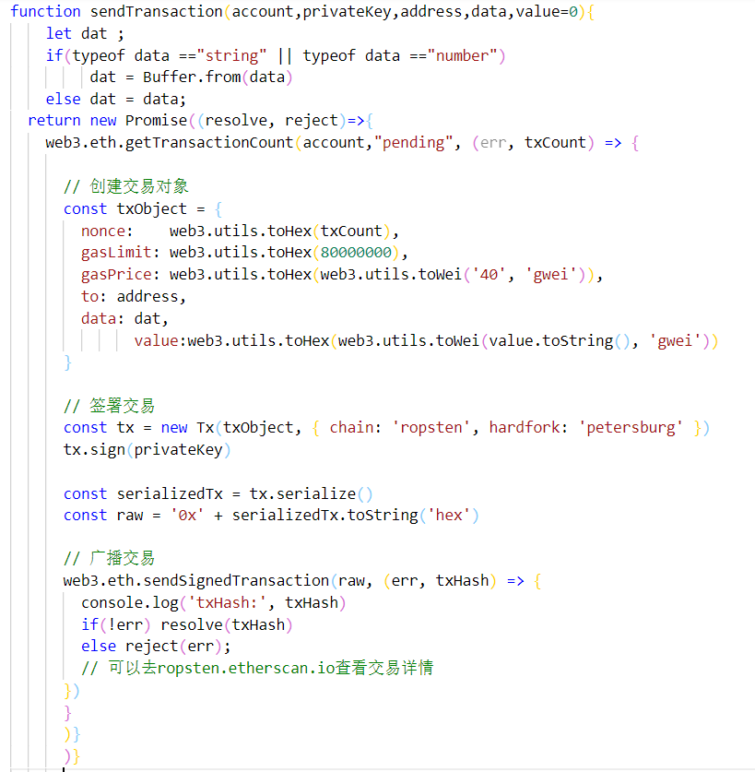
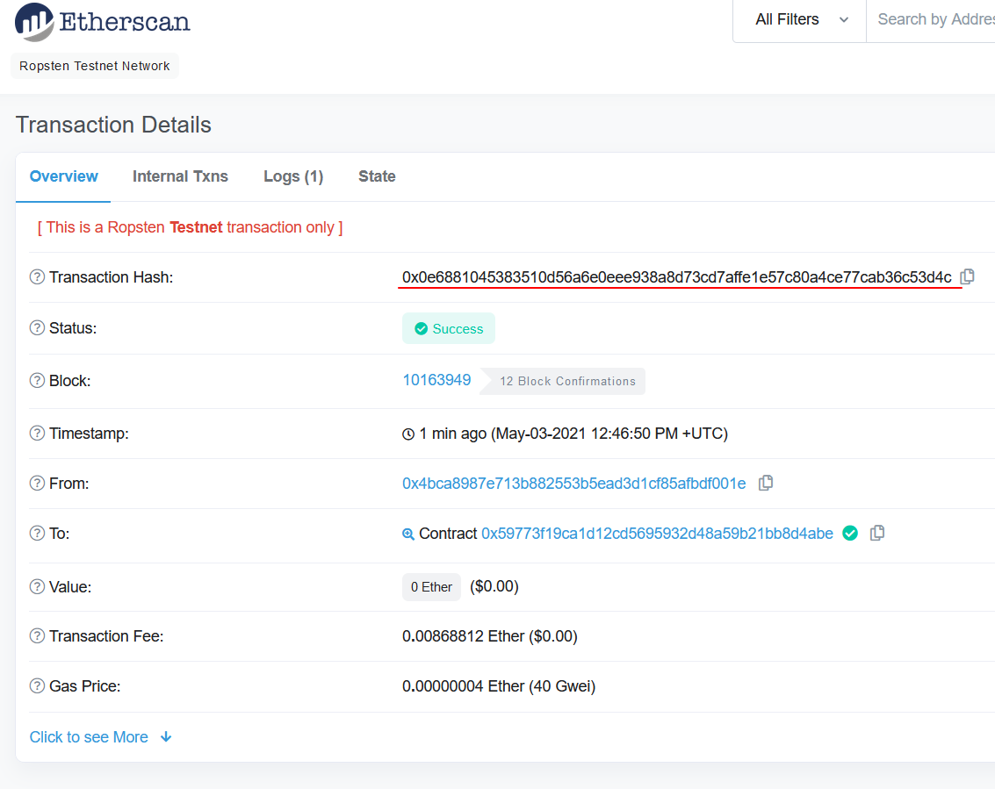
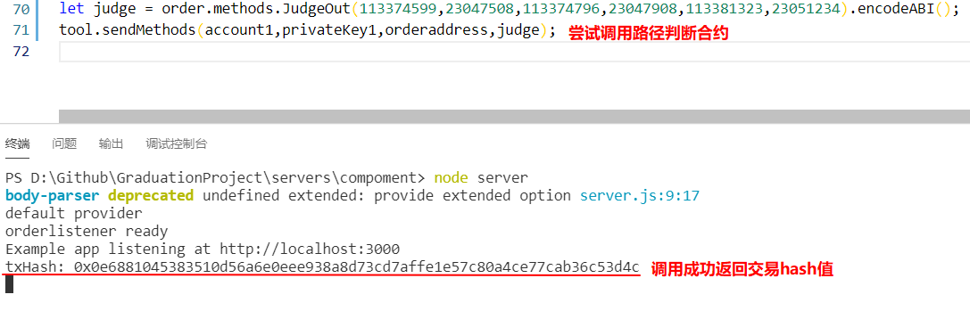
工作成果——后台和区块链交互
轻后台实现
ACHIEVEMENT——BACK END AND interaction
自行封装了web3js和ethereumjs-tx，提供以下接口：
封装后的交易发送函数
封装函数的调用
调用的结果

Slide 13
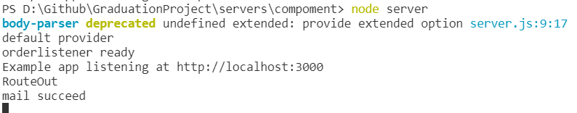
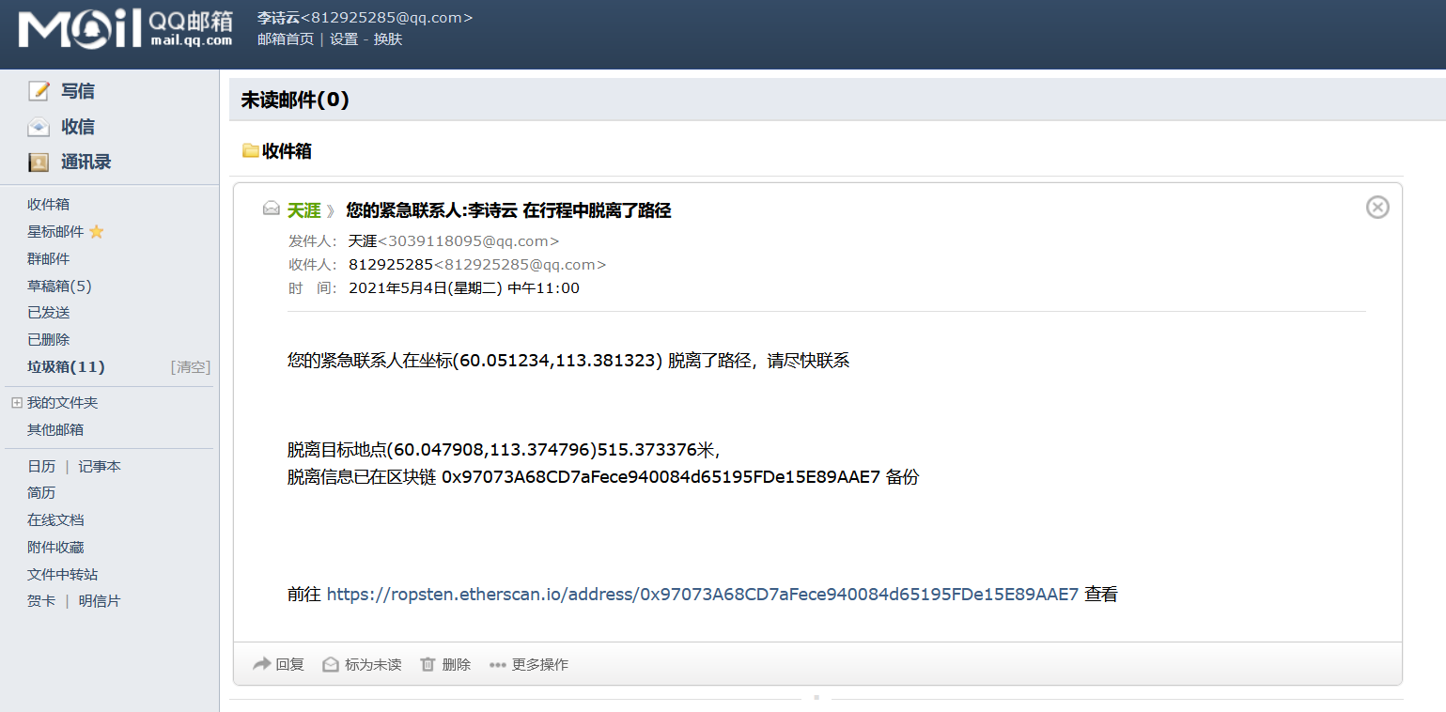
工作成果——后台和区块链交互
监听区块链事件及后续处理
ACHIEVEMENT——BACK END AND interaction
准备阶段
在交易打包模块建立的智能合约对象的基础上，引入WebSocket协议下的Provider以实现持久化的监听。
链上合约调用
调用合约，输入如下:60.047508,113.374599,60.047908,113.374796,60.051234,113.381323
自动执行判断
智能合约自动执行路径脱离判断函数
合约事件触发
若脱离路径，则将关键信息永久化记录并触发预设的事件
链外监听事件
事件触发时，后台做出反应
区块链中脱离事件的记录
后续逻辑执行
通过事件获取合约所有人地址以获取紧急联系人信息，发送提示邮件
提醒信息送达
提醒信息送达紧急联系人邮箱
后台监听记录

Slide 14
下一步计划
NEXT STEP
进一步优化算法
开发或对接
更多模块
实现多端同步

Slide 15
感谢观看
THANK YOU
汇报人
李诗云

